Slide 1
TRƯỜNG TIỂU HỌC TRUNG YÊN
Tự nhiên và Xã hội
BÀI 14: CHỨC NĂNG MỘT SỐ BỘ PHẬN CỦA THỰC VẬT (TIẾT 1)

Slide 2
KHỞI ĐỘNG

Slide 4
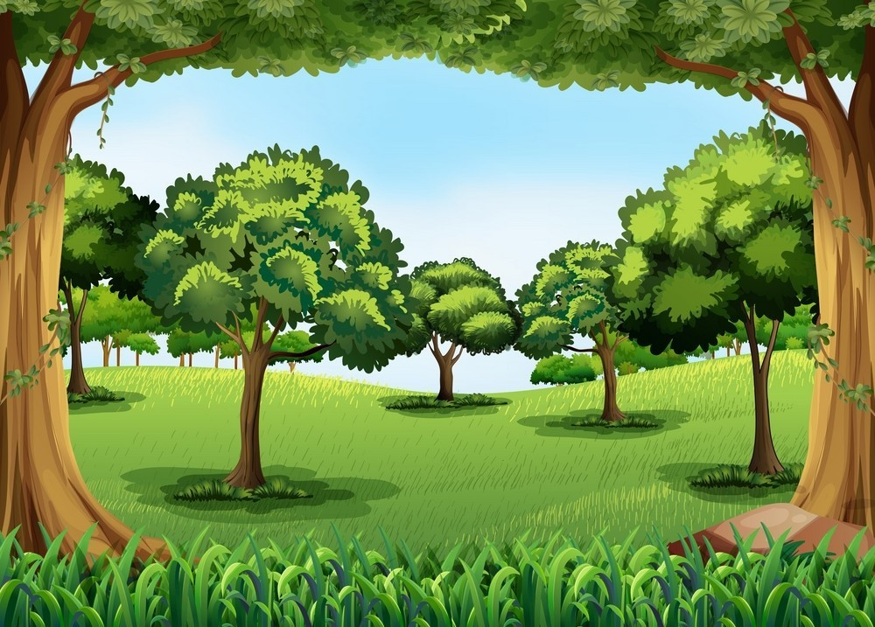
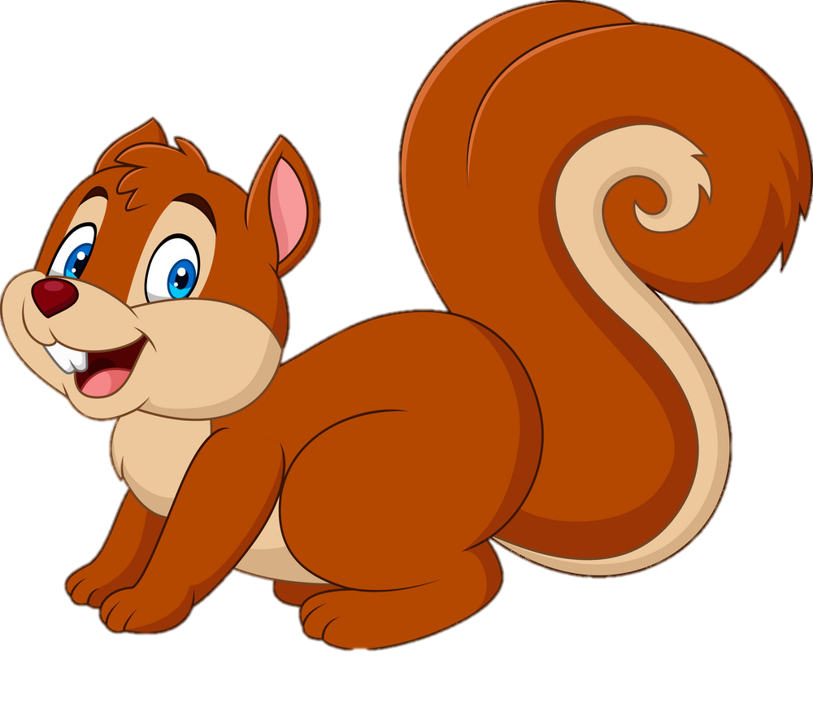
Trò chơi
SÓC NÂU TÌM HẠT DẺ

Slide 5
1
3
2
Notes:
Trong khu rừng có rất nhiều hạt dẻ, chúng ta hãy cùng giúp bạn sóc nhặt hạt dẻ bẳng cách trả lời đúng các câu hỏi của cô nhé
Cô khen các em đã nhớ và biết cách sử dụng các đồ dùng học tập của môn Toán.
click con sóc để đến slide bài mới

Slide 6
Có mấy loại thân cây đó là thân gì?
Có hai loại thân cây là thân gỗ và thân thảo

Slide 7
Hãy nêu các loại rễ cây?
Có hai loại rễ cây chính là rễ cọc và rễ chùm.

Slide 8
Nêu các bộ phận của lá cây
Lá cây có 3 bộ phận là cuống lá, gân lá, phiến lá.

Slide 9
Khởi động (Xe bus yêu thương)

Slide 10
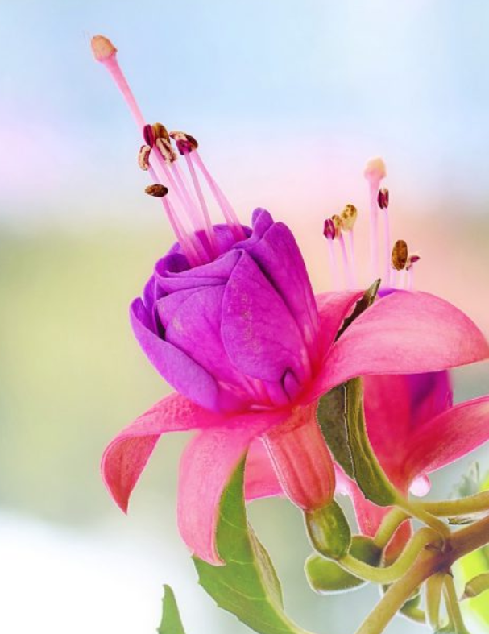
Đây là gì ?
A. Nhị hoa
B. Cánh hoa
C. Đài hoa

Slide 11
Đây là gì ?
A. Nhị hoa
B. Cánh hoa
C. Đài hoa

Slide 12
Đây là gì ?
A. Cánh hoa
B. Nhị hoa
C. Đài hoa

Slide 13
Đây là gì ?
A. Nhụy hoa
B. Nhị hoa
C. Đài hoa

Slide 14
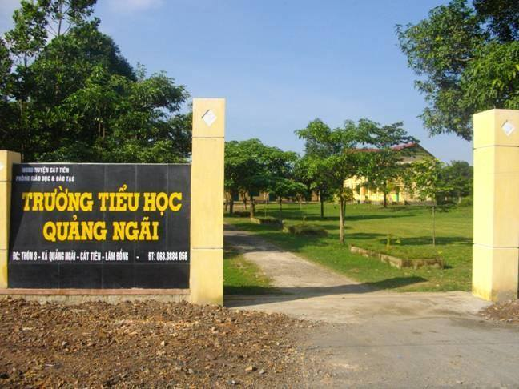

Slide 15
Thứ……ngày…..tháng…..năm ……
TỰ NHIÊN VÀ XÃ HỘI
Bài 14: CHỨC NĂNG MỘT SỐ BỘ PHẬN CỦA THỰC VẬT (tiết 1)

Slide 16
Thứ……ngày…..tháng…..năm ……
TỰ NHIÊN VÀ XÃ HỘI
Bài 14: CHỨC NĂNG MỘT SỐ BỘ PHẬN CỦA THỰC VẬT (tiết 1)

Slide 17
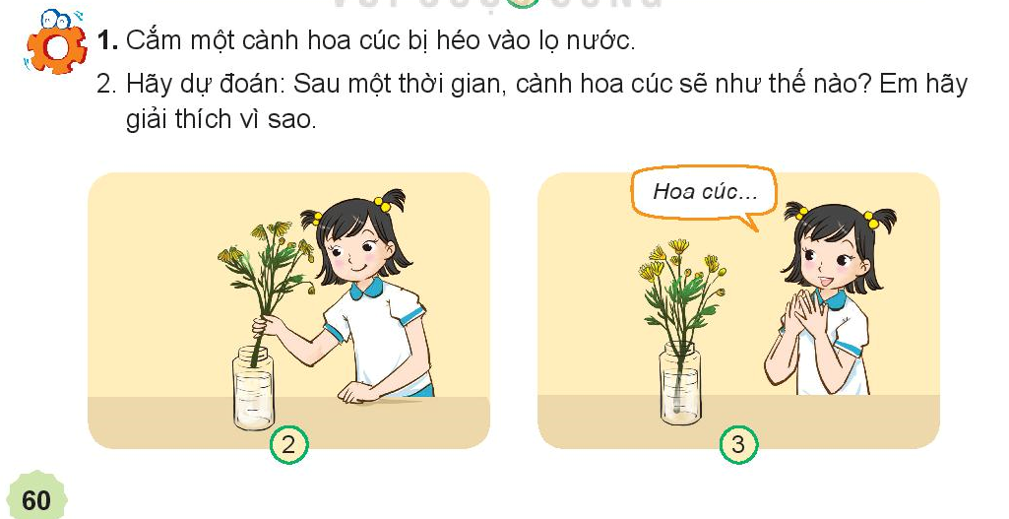
Thứ……ngày…..tháng…..năm ……
TỰ NHIÊN VÀ XÃ HỘI
Bài 14: CHỨC NĂNG MỘT SỐ BỘ PHẬN CỦA THỰC VẬT (tiết 1)

Slide 18
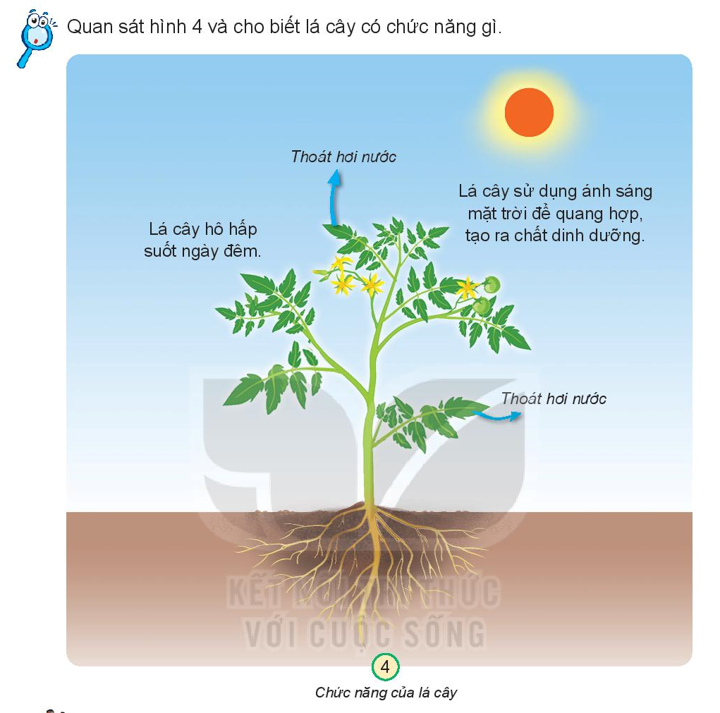
Thứ……ngày…..tháng…..năm ……
TỰ NHIÊN VÀ XÃ HỘI
Bài 14: CHỨC NĂNG MỘT SỐ BỘ PHẬN CỦA THỰC VẬT (tiết 1)

Slide 19
Thứ……ngày…..tháng…..năm ……
TỰ NHIÊN VÀ XÃ HỘI
Bài 14: CHỨC NĂNG MỘT SỐ BỘ PHẬN CỦA THỰC VẬT (tiết 1)

Slide 20
Thứ……ngày…..tháng…..năm ……
TỰ NHIÊN VÀ XÃ HỘI
Bài 14: CHỨC NĂNG MỘT SỐ BỘ PHẬN CỦA THỰC VẬT (tiết 1)

Slide 21
Thứ……ngày…..tháng…..năm ……
TỰ NHIÊN VÀ XÃ HỘI
Bài 14: CHỨC NĂNG MỘT SỐ BỘ PHẬN CỦA THỰC VẬT (tiết 1)

Slide 22
Thứ……ngày…..tháng…..năm ……
TỰ NHIÊN VÀ XÃ HỘI
Bài 14: CHỨC NĂNG MỘT SỐ BỘ PHẬN CỦA THỰC VẬT (tiết 1)

Slide 23
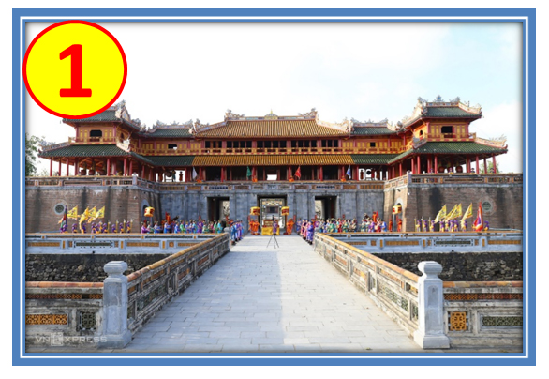
TỰ NHIÊN VÀ XÃ HỘI
TRÒ CHƠI: DU LỊCH QUA MÀN ẢNH NHỎ
2
1
1
2
BẮT ĐẦU QUAY

Slide 24
Tự nhiên và Xã hội
+ Tôi hút nước và muối khoáng. Vậy tôi là là bộ phận nào của cây?
+ Bạn là rễ cây.

Slide 25
Tự nhiên và Xã hội
+ Tôi sử dụng ánh sáng mặt trời, hút khí các-bô-nic để tạo ra dinh dưỡng nuôi cây. Vậy tôi là là bộ phận nào của cây?
+ Bạn là lá cây.

Slide 26
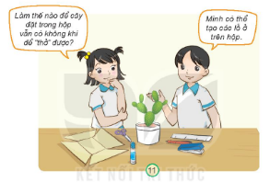
TỰ NHIÊN VÀ XÃ HỘI
Bài 14: CHỨC NĂNG MỘT SỐ BỘ PHẬN CỦA THỰC VẬT (tiết 1)
4. Vân dụng.
Nhiệm vụ : Trao đổi với các bạn trong nhóm 4 để làm chiếc hộp có chiều cao, chiều rộng phù hợp với kích thước của cây

Slide 27
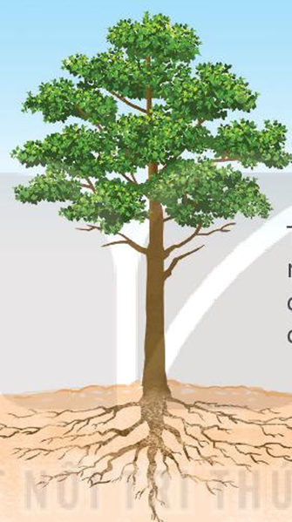
TỰ NHIÊN VÀ XÃ HỘI
Bài 14: CHỨC NĂNG MỘT SỐ BỘ PHẬN CỦA THỰC VẬT (tiết 1)

Slide 28
- Hôm nay các em học bài gì?
- Qua bài học các em cần ghi nhớ điều gì?
Notes:
本PPT模板部分元素使用了幻灯片母版制作。如果需要修改，点击-视图-幻灯片母版-修改 完成后关闭编辑母版即可。

Slide 29
Dặn dò
- Ôn tập các kiến thức đã học.
- Chuẩn bị bài sau

Slide 30
CHÀO CÁC EM

